Slide 1


Aula 02 – Revisão de Conceitos
Aula 06
LGN 0321/ 2020
Ecologia Evolutiva Humana
Professora Débora Alexandra Casagrande Santos
Março de 2020

Slide 2
Roteiro de aula
Dúvidas
Dando continuidade às aulas 04 e 05
Primatas
Resenhas - Finalização!!!

Slide 3
Aula 06
Introdução
Na aula passada, procuramos sanar algumas dúvidas que foram levantadas a partir da leitura do texto “Adaptação evolutiva na linhagem humana”, Schaffner, S. & Sabeti, P. (2008), da Nature Education. De uma forma geral, estavam relacionadas a mutações e variabilidade genética.
Na aula de hoje:
- Tirar dúvidas também
- Sistematizar – Primatas
- Fazer Exercício Presencial (no STOA)
- Arquivo final sobre Resenhas foi postado no quadro de avisos no STOA com os nomes atualizados das duplas (acho que agora estamos completos e com os temas definidos!)

Slide 4


Aula 06
2. Dúvidas
2.1 Varredura seletiva (vs)
Áudio (vs)

Slide 5
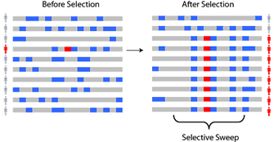
Aula 06 Varredura seletiva
Figura 1: Uma varredura seletiva
Sob seleção natural, uma nova mutação benéfica aumentará em frequência (prevalência) em uma população. Um esquema mostra polimorfismos ao longo de um cromossomo, incluindo o alelo selecionado, antes e depois da seleção. Alelos ancestrais são mostrados em cinza e alelos derivados (não ancestrais) são mostrados em azul. À medida que um novo alelo selecionado positivamente (vermelho) sobe para a alta frequência, alelos vinculados nas proximidades na 'carona' do cromossomo junto com a alta frequência, criando uma 'varredura seletiva'.
© 2008 Nature Education. Todos os direitos reservados.
Fonte: < https://www.nature.com/scitable/topicpage/evolutionary-adaptation-in-the-human-lineage-12397/ >

Slide 6
Aula 06
3. Dando continuidade...
Áudio (continuidade)

Slide 7
Aula 06
4. Primatas
Áudio (primatas)
Fonte: Neves, W.A.; Rangel Jr.; Murrieta, R.S.S. (organizadores) Assim caminhou a humanidade. São Paulo: Palas Athena, 2015

Slide 8
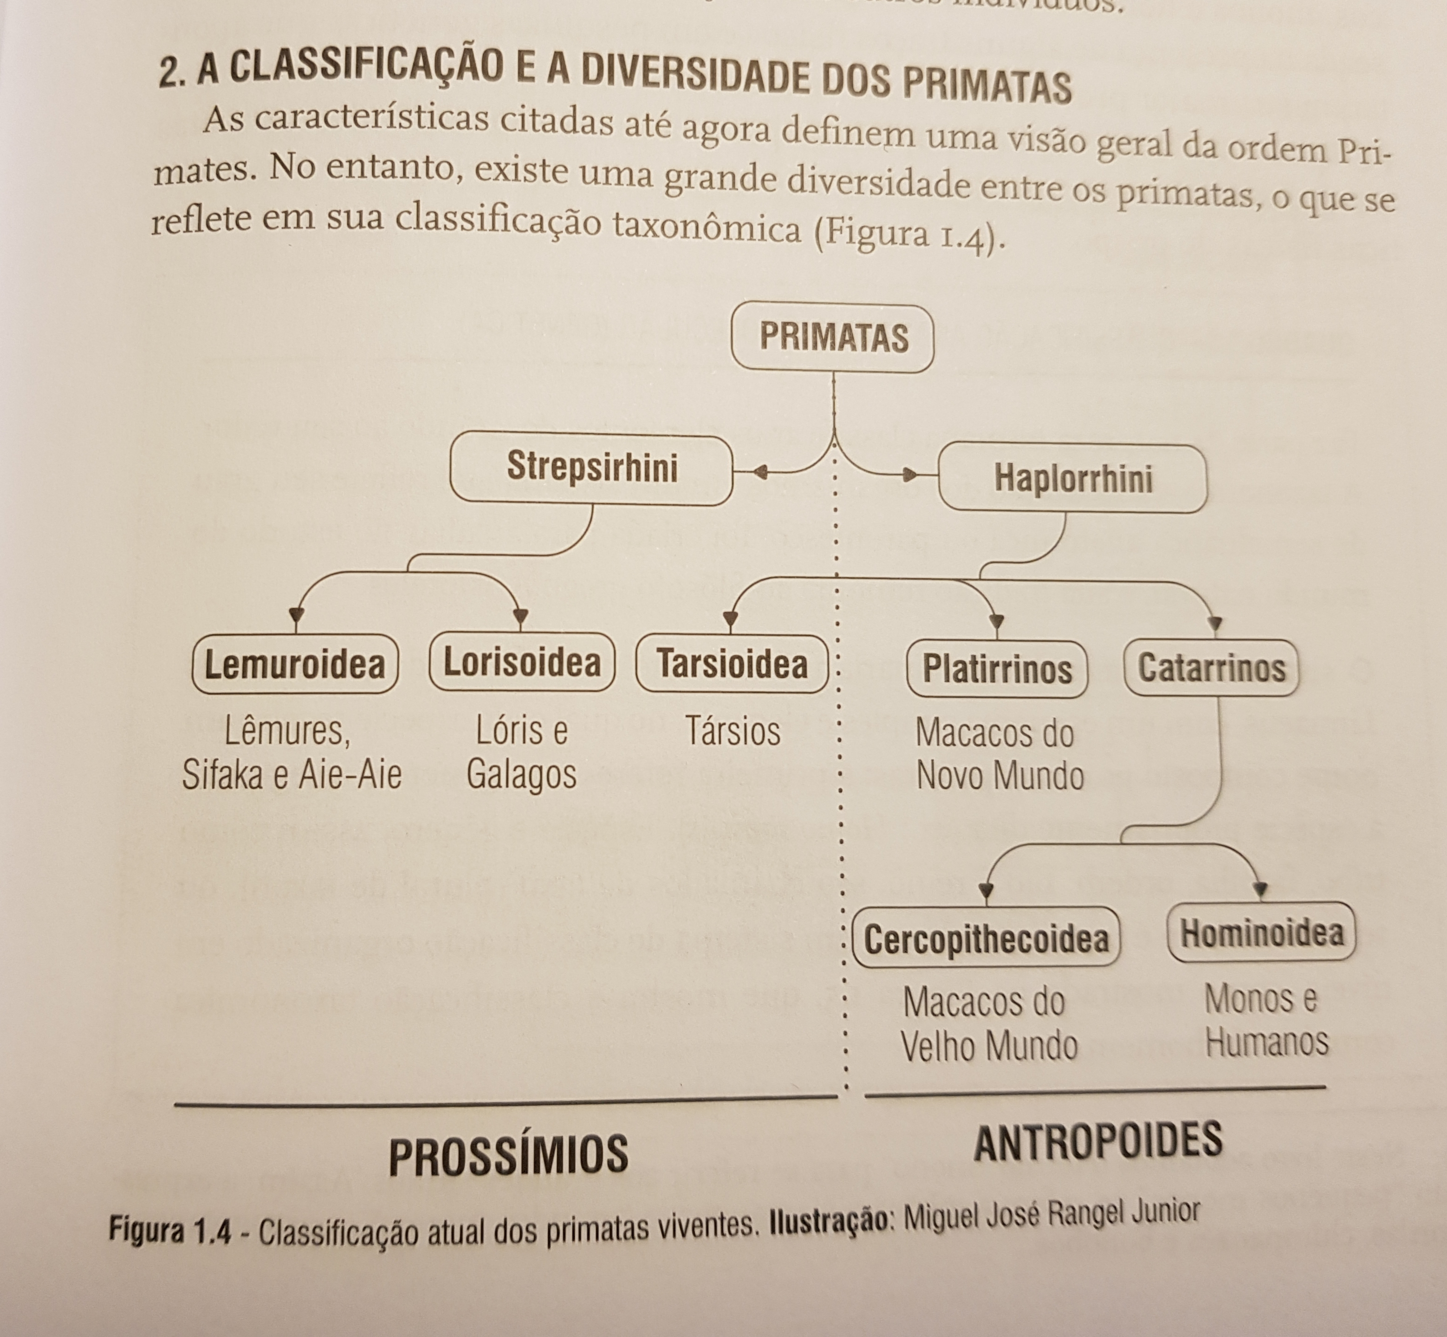
Aula 06
Primatas
Fonte: Neves, W.A.; Rangel Jr.; Murrieta, R.S.S. (organizadores) Assim caminhou a humanidade. São Paulo: Palas Athena, 2015 (p. 21).

Slide 9
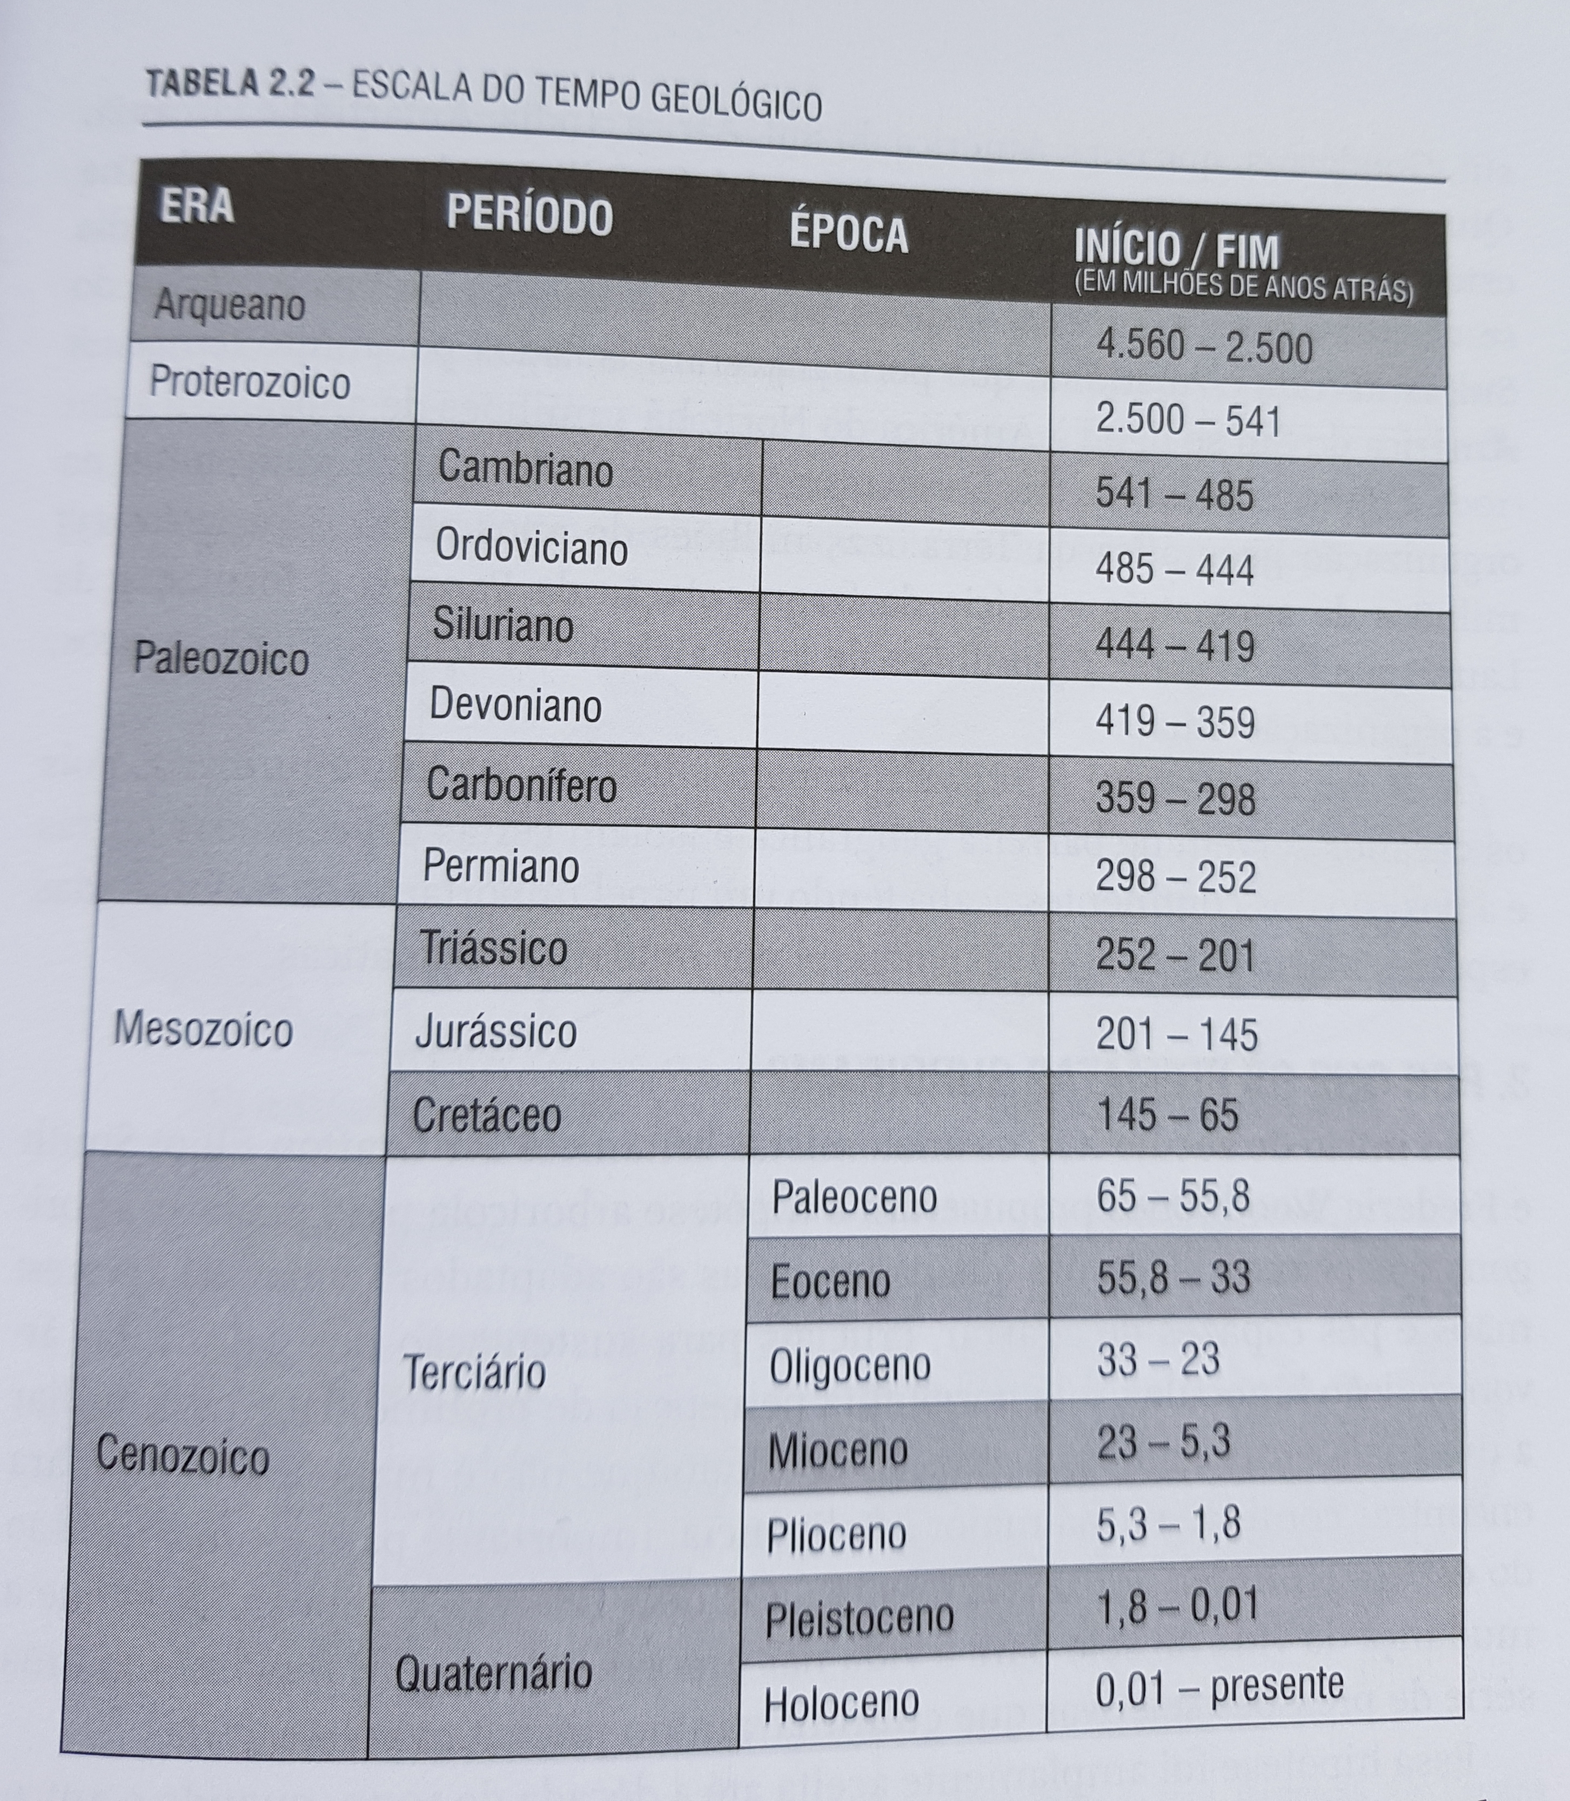
Aula 06
Primatas
Primeiros primatas...
há 56 mi de anos
pouco antes do Eoceno
Fonte: Neves, W.A.; Rangel Jr.; Murrieta, R.S.S. (organizadores). Assim caminhou a humanidade. São Paulo: Palas Athena, 2015.

Slide 10
Aula 06
Primatas
Importante:
- final da era Mesozóica; extinção dos dinossauros; início do que poderia se chamar de “era dos mamíferos”; com a extinção dos grande répteis, nichos passaram a ser explorados!!

Slide 11
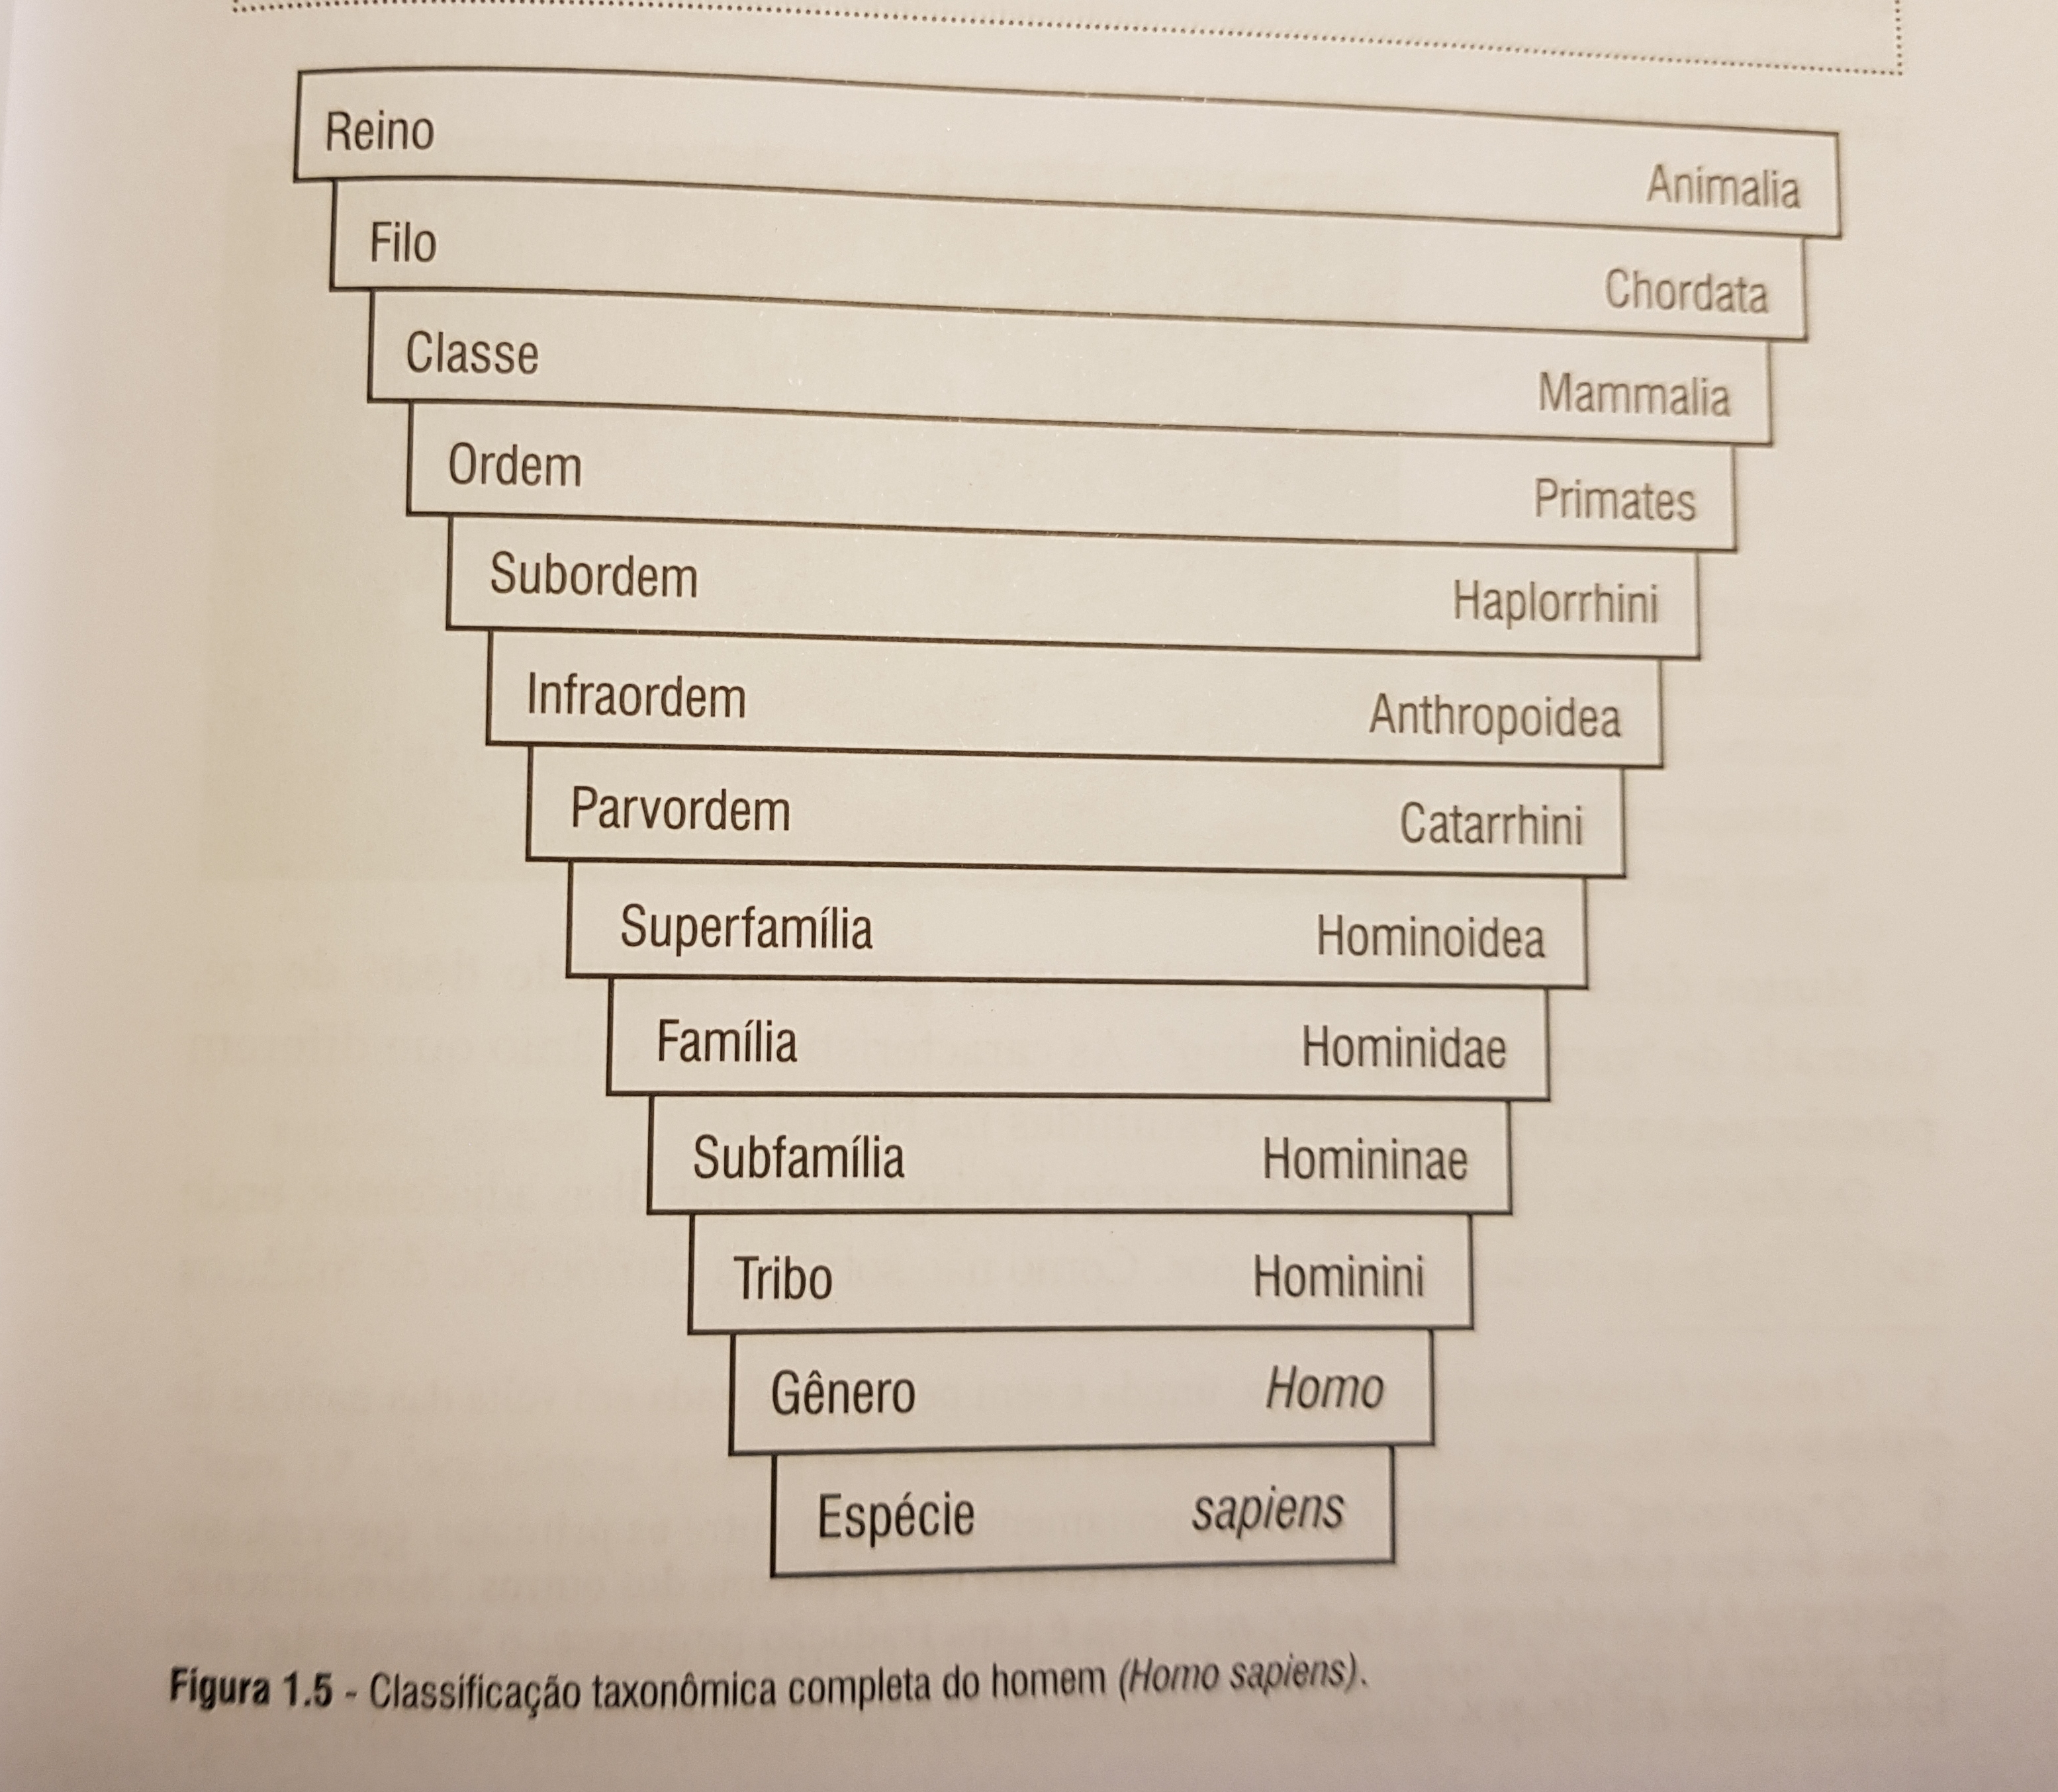
Aula 06
Primatas
Fonte: Neves, W.A.; Rangel Jr.; Murrieta, R.S.S. (organizadores) Assim caminhou a humanidade. São Paulo: Palas Athena, 2015 (p. 23).

Slide 12
Aula 06
Primatas características gerais
Mãos e pés com habilidade de agarrar;
Polegares e dedões do pé oponíveis (exceção – seres humanos);
Dedos dos pés e mãos com unhas, não garras;
Almofadas dos dedos são largas e enrugadas (previne escorregamento/ aumenta a sensibilidade tátil);
Fonte: Lewin, Roger. Evolução Humana. São Paulo: Atheneu Editora, 1999.

Slide 13
Aula 06
Primatas características (continuação)
Locomoção – variável;
Visão enfatizada, com os dois olhos deslocados para frente da cabeça, visão estereoscópica;
Diminuição da olfação;
Cérebros maiores;
Ciclo reprodutivo vagaroso.
Fonte: Lewin, Roger. Evolução Humana. São Paulo: Atheneu Editora, 1999.
associada a um focinho mais curto
redução no número de dentes incisivos e pré-molares

Slide 14
Aula 06
Primatas características (continuação)
Associadas à encefalização aumentada... Tendências:
Gestação longa
Ninhada pequena
Idade da primeira reprodução – tardia
Longos intervalos entre os nascimentos
Fonte: Lewin, Roger. Evolução Humana. São Paulo: Atheneu Editora, 1999.

Slide 15
Aula 06
Primatas
Há cerca de 200 espécies de primatas viventes;
Cada espécie é única e reflete sua história evolutiva;
O que significa ser um primata?
Fonte: Lewin, Roger. Evolução Humana. São Paulo: Atheneu Editora, 1999.
andar ereto
grande inteligência
extrema sociabilidade
São extensões ou descontinuidades?

Slide 16
Aula 06
Primatas Links de interesse
Museu virtual da evolução humana (IB/ USP)
http://www.ib.usp.br/biologia/evolucaohumana/
http://evolucaohumana.ib.usp.br/
2) Natural History Museum
http://www.nhm.ac.uk/discover.html
3) Becoming Human
http://www.becominghuman.org/
4) Smithsonian National Museum of Natural History
http://humanorigins.si.edu/

Slide 17
Aula 06
Primatas humanos e chimpanzés
Áudio (comportamento social)

Slide 18
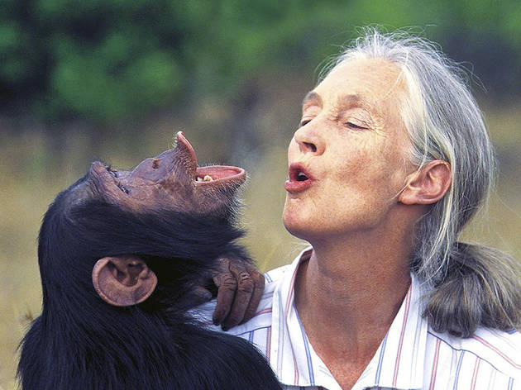
Aula 06 primatas
Linhas de trabalhos diferenciadas, porém complementares
Jane Goodall
Em julho de 1960, com a idade de 26 anos, Jane Goodall viajou da Inglaterra para o que hoje é a Tanzânia e se aventurou no mundo pouco conhecido dos chimpanzés.
Fonte: http://www.janegoodall.org/our-story/about-jane/

Slide 19
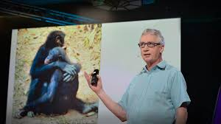
Aula 06 primatas
Linhas de trabalhos diferenciadas, porém complementares
Frans de Waal
Sua pesquisa está centrada no comportamento social de primatas, incluindo resolução de conflitos, cooperação, aversão à desigualdade e partilha de comida. Ele é membro da Academia Nacional de Ciências dos Estados Unidos e da Academia Real de Artes e Ciências da Holanda.
Fonte: https://en.wikipedia.org/wiki/Frans_de_Waal

Slide 20
The Antiquity of Empathy
Frans B. M. de Waal. Science. 18 May 2012: Vol. 336, Issue 6083, pp. 874-876. DOI: 10.1126/science.1220999
Após as devastações da Segunda Guerra Mundial, os seres humanos eram rotineiramente representados como “macacos assassinos” - em contraste com os macacos reais, que eram considerados pacifistas. Livros de Konrad Lorenz, o etologista austríaco, e Robert Ardrey, um jornalista americano, contribuíram para a ideia de que uma marca registrada da humanidade é a agressão. Até meados da década de 1980, esse permaneceu o tema dominante das abordagens biológicas do comportamento humano. Esta literatura é agora reconhecida como unilateral porque negligenciou a capacidade de cooperação, empatia e comportamento pró-social da nossa espécie.

Slide 21
The Antiquity of Empathy
Frans B. M. de Waal. Science. 18 May 2012: Vol. 336, Issue 6083, pp. 874-876. DOI: 10.1126/science.1220999
Pensa-se que a evolução da empatia remonta ao cuidado materno dos mamíferos. Seja um rato ou um elefante, a mãe precisa estar primorosamente em sintonia com as indicações de fome, perigo ou desconforto em seus filhotes. A sensibilidade aos sinais emocionais confere um claro valor adaptativo. Essa origem hipotética de empatia explicaria as diferenças observadas entre os sexos, bem como o efeito estimulante da ocitocina ( 18 ). Essa empatia está enraizada em conexões corporais entre indivíduos que se reflete no contágio da dor em camundongos ( 19 ) e no bocejo contagioso em macacos e humanos ( 20 ). Os neurónios espelho são frequentemente mencionados neste contexto, embora o seu papel preciso continue a ser um ponto de especulação. O fato de que esses neurônios foram descobertos não em humanos, mas em macacos, apoia a ideia de continuidade evolutiva. Os animais sociais precisam coordenar as viagens, comunicar sobre o perigo e ajudar os companheiros de grupo que precisam. A sincronização corporal e a sensibilidade aos estados emocionais dos outros vão desde a rápida disseminação do alarme através de um grupo inteiro até um macaco-mãe retornando a um jovem choramingando para ajudá-lo de uma árvore a outra, colocando o corpo entre os dois. O primeiro é uma transmissão de medo reflexo, enquanto o macaco-mãe é mais discriminador porque precisa avaliar o motivo da angústia de seus filhos para amenizar sua situação.

Slide 22
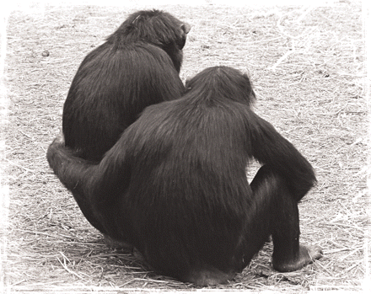
The Antiquity of Empathy
O conforto do contato é criticamente importante na vida dos macacos, como aqui entre dois chimpanzés observando uma perturbação em seu grupo (foto de Frans de Waal).

Slide 23
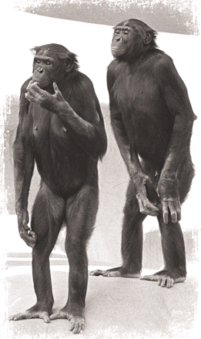
The Antiquity of Empathy
Dois bonobos bípedes, uma fêmea adulta (esquerda) e um macho adolescente (direita), mostram as pernas relativamente longas da espécie, o que a torna anatomicamente mais semelhante aos hominídeos primitivos do que aos chimpanzés, com seus braços mais longos e pernas mais curtas (foto de Frans de Waal). O Ardipithecus ramidus pode ser a comparação mais próxima do bonobo em termos de suas proporções gerais do corpo, agarrando os pés e reduzindo os caninos. Acredita-se que o Ardipithecus tenha sido relativamente pacífico, e os bonobos também são marcados de alta sensibilidade a outros e baixos níveis de violência.

Slide 24
Aula 06
POSTAR NO STOA até 28/ 03!!!
No texto indicado abaixo, que foi deixado como leitura obrigatória para a aula de hoje, o autor considera que “... alguém poderia, portanto, argumentar que futuros desenvolvimentos tecnológicos fornecerão um amortecedor cada vez mais eficiente para proteger o genoma humano da seleção natural”. Você concorda com tal argumento? Justifique utilizando o próprio texto como referência.
Fonte: Griffiths, A. J.F. et al. Introdução à Genética. Rio de Janeiro: Guanabara Koogan S.A. 10ª Edição, 2013 (p.436)
Are humans still evolving? Technological advances and unique biological characteristics allow us to adapt to environmental stress. Has this stopped genetic evolution?
Autor: Jay T Stock
Link: https://www.ncbi.nlm.nih.gov/pmc/articles/PMC3327538/

Slide 25
Bibliografia
Frans B. M. de Waal. The Antiquity of Empathy. Science, 18 May, 2012: Vol. 336, Issue 6083, pp. 874-876. DOI: 10.1126/science.1220999
Lewin, Roger. Evolução Humana. São Paulo: Atheneu Editora, 1999.
Neves, W.A.; Rangel Jr.; Murrieta, R.S.S. (organizadores) Assim caminhou a humanidade. São Paulo: Palas Athena, 2015.
Ridley, Mark. Evolução. 3ª Edição. Porto Alegre: ArtMed, 2007.
Stock JT. Are humans still evolving? Technological advances and unique biological characteristics allow us to adapt to environmental stress. Has this stopped genetic evolution?. EMBO Rep. 2008;9 Suppl 1(Suppl 1):S51–S54. doi:10.1038/embor.2008.63

